Slide 1
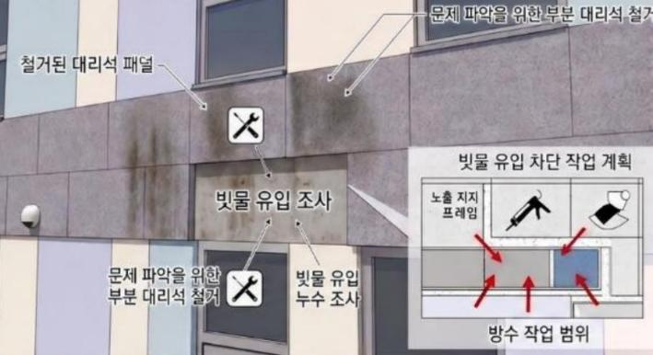
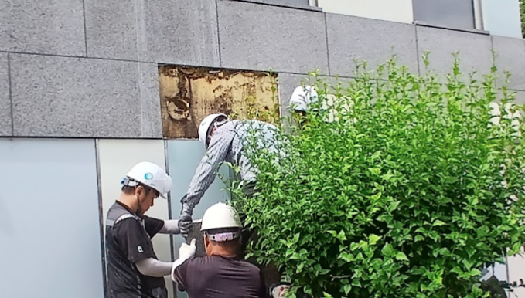
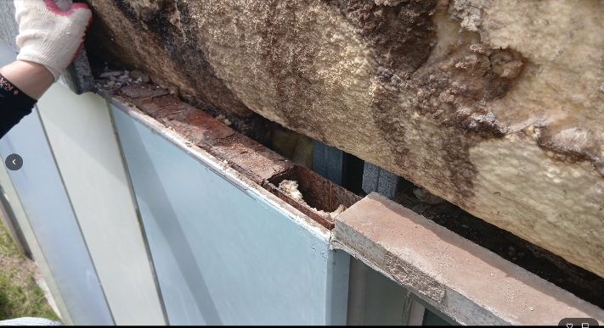
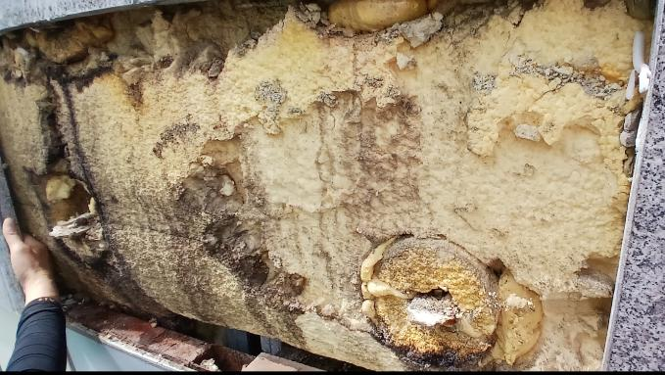
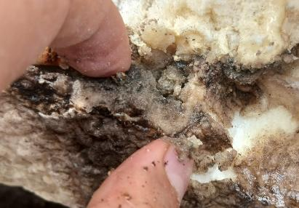
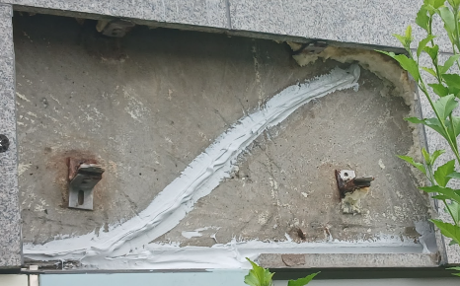
● 우레탄폼 경화로 현재 스폼지 역할중 (당일도 빗물 함유)=> 철거 (목적???)
● 기존 지장물 부식정도로 빗물 물길 추정 빗물 물길을 외부로 유도 ( 실내측 차단)
● 금회 우기시 특이 사항 사항 없으며, 현재 상태로 유지 또는 개선 협의 필요

Slide 2
